Slide 1
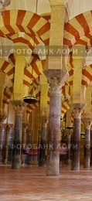
Тема урока: Ислам
Ислам имеет несколько значений, буквально переводится как мир. Другое значение этого слова — «предание себя Богу» («покорность Богу»)
Подготовила Учитель ИЗО и МХК Смолина О.В.
МКОУ «Новобатуринская СОШ»

Slide 2
ЦЕЛЬ: Изучить некоторые аспекты ислама Задачи: - познакомиться с главными традициями ислама -Узнать кто руководит молитвой в исламе? -Узнать для чего служит молитвенный зал? -Познакомиться с видами женской одежды. - Выяснить положение женщины в исламе.

Slide 3
НАМАЗ И ПОСЕЩЕНИЕ МЕЧЕТИ
Намаз (молитва) – это повеление Аллаха поклоняться ему. Намаз является первостепенным обязательством для каждого, кто исповедует Ислам. Каждый мусульманин должен совершать намаз пять раз в день. Молиться лучше всего в мечети, однако ежедневное посещение не обязательно. Единственный день, когда каждый мусульманин обязан совершать намаз в мечети, – это пятница. Обувь снимается на входе. Женщины должны находиться в мечети с покрытой головой и в длинных одеждах, прикрывающих ноги.

Slide 4
НИКАХ
По мусульманским традициям, брак действителен только в том случае, если были проведены соответствующие обряды. В Исламе религиозный свадебный обряд носит название «никах». Мулла читает четвертую суру Корана («Женщины»), в которой указываются права мужчины и женщины в браке.

Slide 5
СУННАТ
Суннат – это мусульманский обряд обрезания крайней плоти у мальчиков 7-10 лет. Как видно по названию, данный обычай предписан сунной, которая разъясняет и дополняет Коран. Считается, что суннат необходим мужчине. К тому же это важная особенность мусульманской истории, так как этот обряд характеризует национально-религиозную принадлежность.

Slide 6
ДЖАНАЗА-НАМАЗ И ПОХОРОНЫ
Погребальный обряд в Исламе имеет много общего с доисламскими традициями. Принято хоронить умерших в течение 24 часов после смерти, то есть как можно раньше. Над телом умершего проводят мусульманский обряд омовения и обмывания с использованием благовоний и камфары. Джаназа-намаз (погребальный намаз), как правило, читается несколькими людьми.
Мусульманские истории, традиции и обычаи, конечно же, на этом не ограничиваются. Ведь Ислам – очень богатая религия.

Slide 7
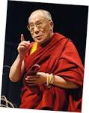
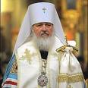
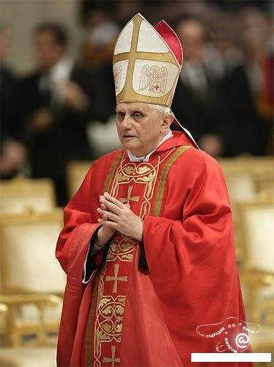
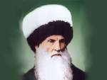
1
2
3
4
5
6

Slide 8
имам
Има́м (араб. - стоящий впереди; тот, кто руководит молитвой‎[) — в исламе духовное лицо, которое заведует мечетью, совершает требы. В суннитском исламе титул имам носят наиболее выдающиеся богословы .
В шиитском исламе имам выполняет обязанности посредника между человеком и Богом.
Сунниты считают, что имамат, то есть духовная и светская власть, должна доставаться лучшему из членов исламской общины (уммы), а шииты признают лишь наследственный переход власти.

Slide 9
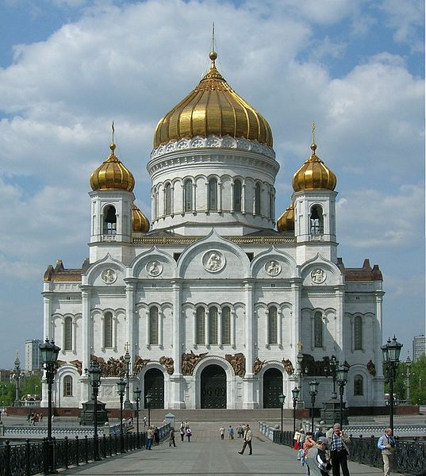
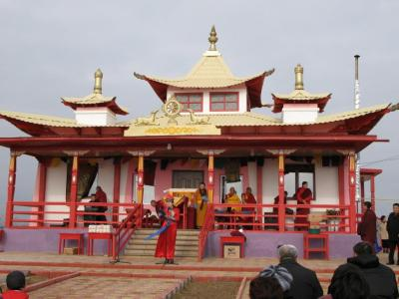
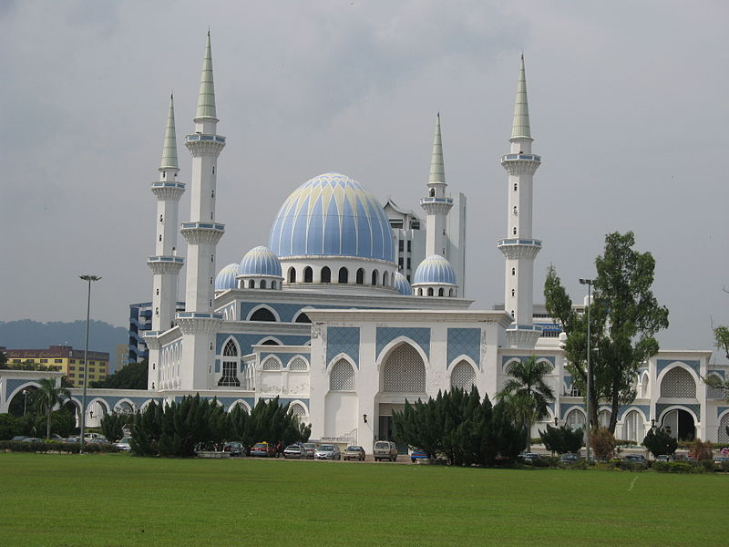
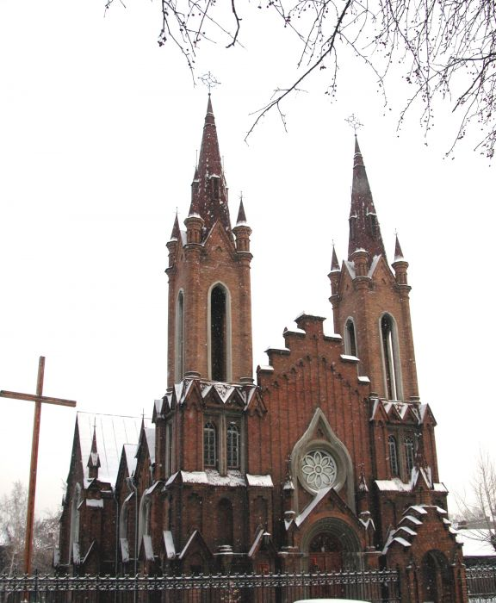
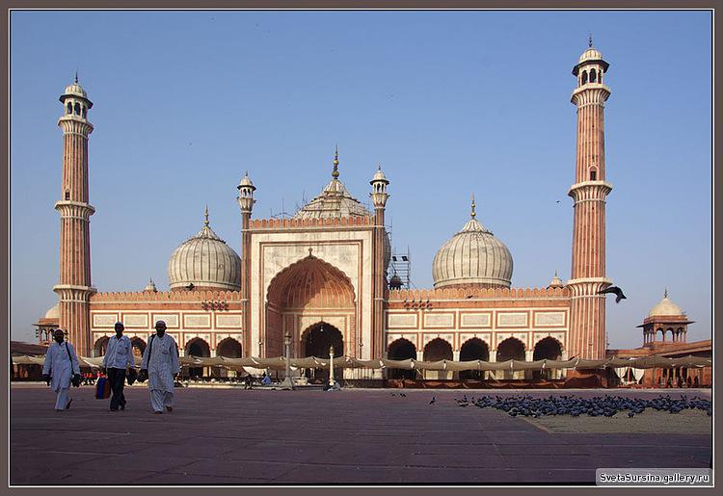
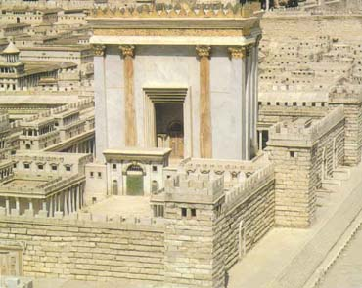

Slide 10
Мечеть
Мече́ть (араб. — «место поклонения») — мусульманское молитвенное (богослужебное) архитектурное сооружение.
Представляет собой отдельно стоящее здание с куполом-гамбизом, иногда мечеть имеет внутренний двор. Флигелем к мечети пристраиваются башни-минареты числом от одного до девяти.
Молитвенный зал лишен изображений, но на стенах могут быть начертаны строки из Корана на арабском. Стена, обращённая к Мекке, отмечена пустой нишей, михрабом в которой молится имам. Справа от михраба расположена кафедра-минбар, с которой проповедник имам читает свои проповеди верующим во время пятничной и праздничной молитвы. При мечетях, как правило, работают школы-медресе.

Slide 11
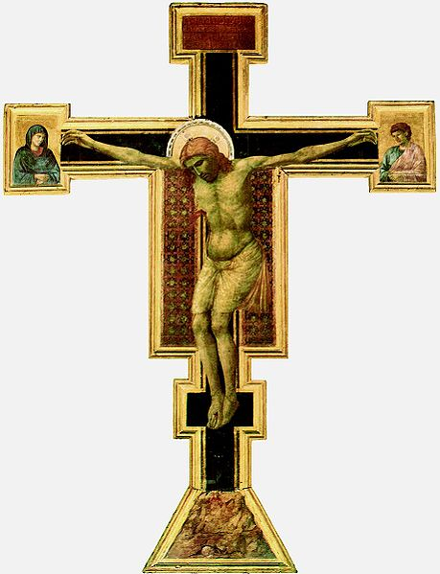
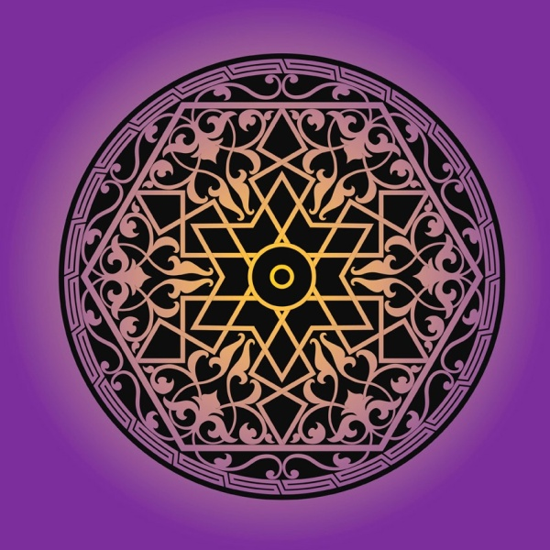
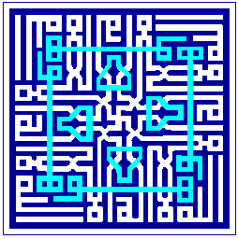
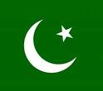
1
2
3
4
5
6

Slide 12
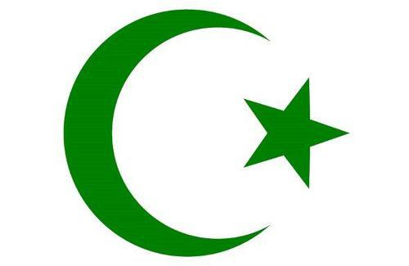
Кто знает, что обозначает символ ислама – полумесяц?

Slide 13
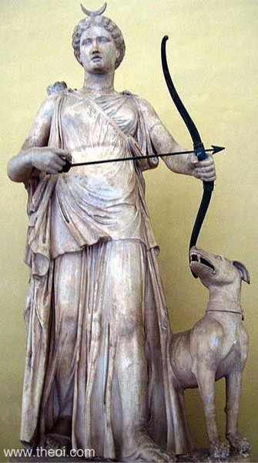
Символ полумесяца намного старше ислама. К примеру, в Древней Греции он ассоциировался с чистотой и венчал голову богини Артемиды. Что касается первых мусульман, то они предпочитали обходиться без символов — ведь ни в Коране, ни в Суннах ничего о них не сказано.

Slide 14
По легенде, в 1299 году Осман, властитель крошечного княжества на территории Малой Азии, увидел во сне полумесяц, который простирался от одного конца земли до другого. Приняв это за доброе предзнаменование, бей сделал полумесяц символом своей династии. Сон не обманул Османа — его потомки создали огромную державу и стали не только величайшими владыками в мусульманском мире, но и духовными его вождями — халифами.

Slide 15
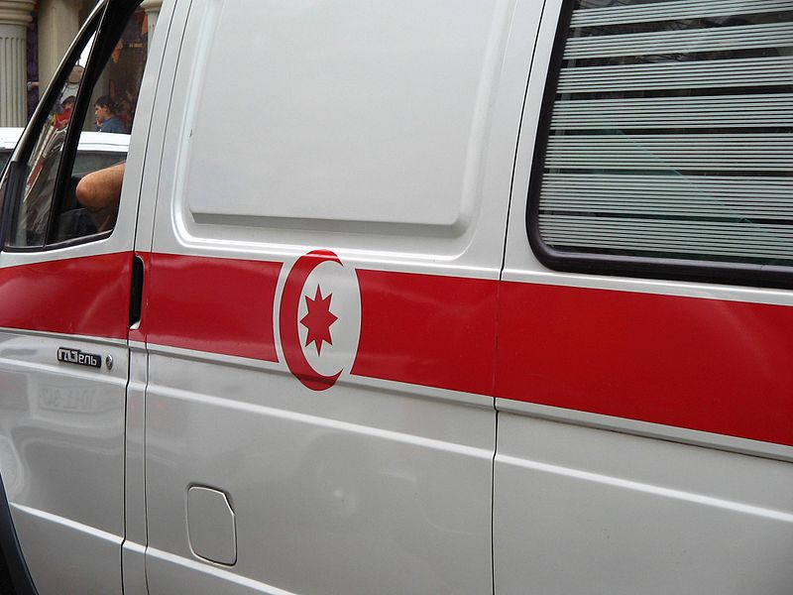
Неудивительно, что символ династии, полумесяц, стал ассоциироваться с исламом. Эта связь закрепилась в XIX веке, когда в дополнение к Красному Кресту был создан Красный Полумесяц.

Slide 16
Постепенно мусульманские символы (полумесяц и звезда) получили широкое распространение: они стали украшать флаги исламских государств, мечети, почтовые марки и т.д. Однако все же это по-прежнему знаки османской династии, а не самой религии Единобожия.

Slide 17
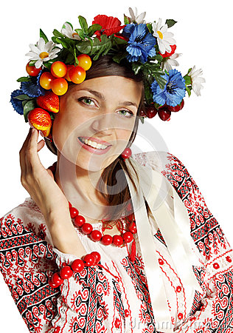
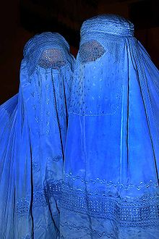
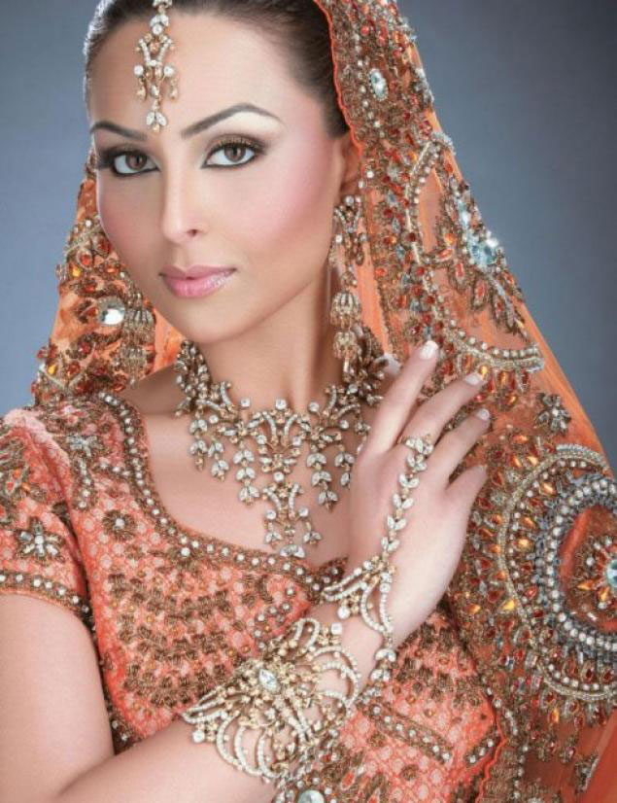
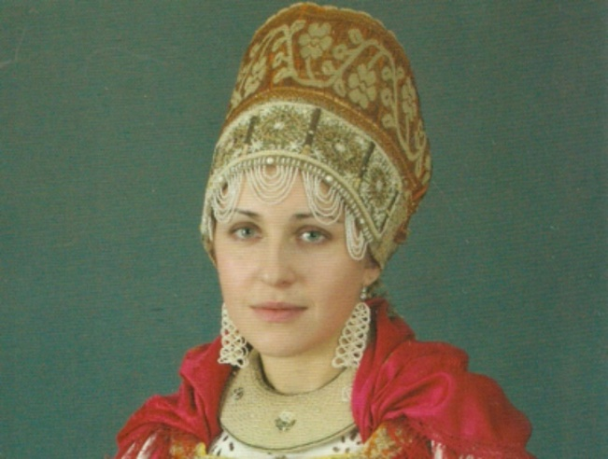
1
2
3
4
5
6

Slide 18
А что ты знаешь о женской мусульманской одежде?

Slide 19
Паранджа Паранджа - женская верхняя одежда в мусульманских странах, в частности Центральной Азии и на Ближнем Востоке, представляющая собой халат с длинными ложными рукавами и с закрывавшей лицо волосяной сеткой - чачван.

Slide 20
Хиджаб
Это платок, покрывало. Согласно канонам ислама, мусульманская женщина может держать открытыми только лицо и кисти рук. В наши дни хиджабами называют любую женскую одежду, по которой видно, что она - мусульманка, будь это платок или паранджа, или длинный плащ.

Slide 21
Никаб
Никаб - мусульманский женский головной убор, закрывающий лицо, с узкой прорезью для глаз.. Граждане Объединенных Арабских Эмиратов тоже соблюдают все нормы ислама, но за последние годы там уже почти привыкли к виду туристок в откровенных нарядах. А есть страны, где, наоборот, запрещено надевать хиджаб, например, сотрудницам государственных учреждений, школьницам и студенткам вузов. Именно так дело обстоит в современной Турции, хотя местные сторонницы исламской моды не сдаются и постоянно отстаивают свое право носить хиджаб.

Slide 22
Чадра Чадра-лёгкое женское покрывало белого, синего или чёрного цвета. Надевается при выходе из дома и закрывает фигуру женщины с головы до ног. В отличие от обычных вуалей, головная часть чадры состоит из муслиновой ткани, закрывающей лицо, и ткани, закрывающей голову; это позволяет сильнее задрапироваться.

Slide 23
Каждая мусульманка должна придерживаться определенных правил: 1.Одежда должна скрывать все тело женщины за исключением кистей рук и лица (некоторыми учеными допускается возможность открыть также стопы ног). 2.Одежда не должна плотно облегать тело (особенно грудь,талию и бедра). 3.Одежда не должна быть пошита из прозрачных тканей, сквозь которые можно увидеть очертания фигуры и цвет кожи. 4.Одежда женщины не должна походить на одежду мужчины. 5.Одежда не должна быть пропитана духами, быть ярких расцветов, не должна иметь звенящих или блестящих декоративных элементов.

Slide 24
Как вы думаете каково положение женщины в исламе

Slide 25
Права женщин и обязанности
На женщин возложена великая миссия – быть праведной женой и матерью, сохранять спокойствие, умиротворенность и религиозность домашнего очага, а также воспитанность и богобоязненность подрастающего поколения.
Конечно, жизнь женщины в Исламе не ограничивается домом и домашними делами. Мусульманская женщина с согласия мужа или родственника, который несет перед Всевышним ответственность за сохранность ее морали и чести, может заниматься бизнесом, принимать участие в политической жизни общества или работать на благо мусульманской уммы. Известно, что супруга Пророка Мухаммеда Хадиджа, отлично справлялась с торговыми делами, а татарская царица Сююмбике стала легендарным государственным деятелем.

Slide 26
РАЗВЕДЁННАЯ ЖЕНЩИНА В ИСЛАМЕ
Ислам предусматривает и то, что женщина может потребовать развод, если муж не исполняет своих обязанностей, к примеру, не обеспечивает её материально. При этом все дарованное и приобретенное имущество остается у женщины, чтобы она могла сама себя обеспечивать.
Разведенная женщина в Исламе имеет право выйти замуж повторно.

Slide 27
Подтверди утверждение: ДА или НЕТ
Ислам переводится как мир ;
Имам духовное лицо католической церкви:
В молитвенном зале начертаны строки из Корана:
Михраб – это место где молится имам;
Полумесяц – символ династии Османов;
Хиджаб – это лёгкое женское покрывало;
Паранжа – это головной убор открывающий лицо.

Slide 28
Терпимость к иному мировоззрению, образу жизни, поведению и обычаям.

Slide 29
Толера́нтность (от лат. — терпение) Толерантность не равносильна безразличию. Она не означает также принятия иного мировоззрения или образа жизни, она заключается в представлении другим права жить в соответствии с собственным мировоззрением. Толерантность означает уважение, принятие и правильное понимание других культур, способов самовыражения и проявления человеческой индивидуальности. Под толерантностью не подразумевается уступка, снисхождение или потворство. Проявление толерантности также не означает терпимости к социальной несправедливости, отказа от своих убеждений или уступки чужим убеждениям, а также навязывания своих убеждений другим людям.

